Slide 1
Алгоритмично програмиране с Java
Симеон Петков

Slide 2



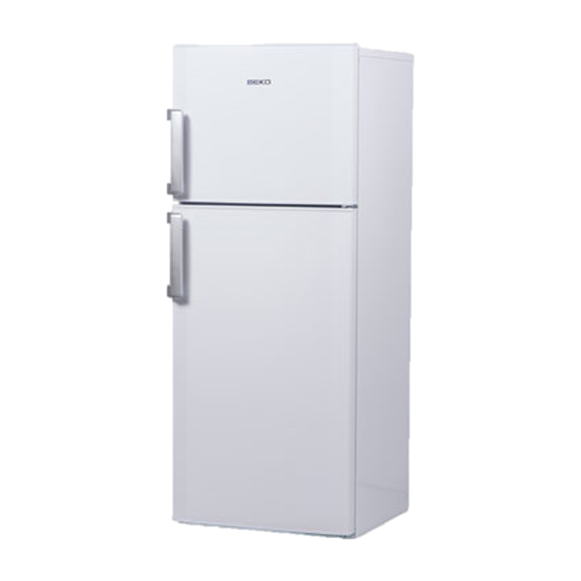

Защо Java?
Java е платформено независим език
Java е Web език
Java осигурява сигурност

Slide 3
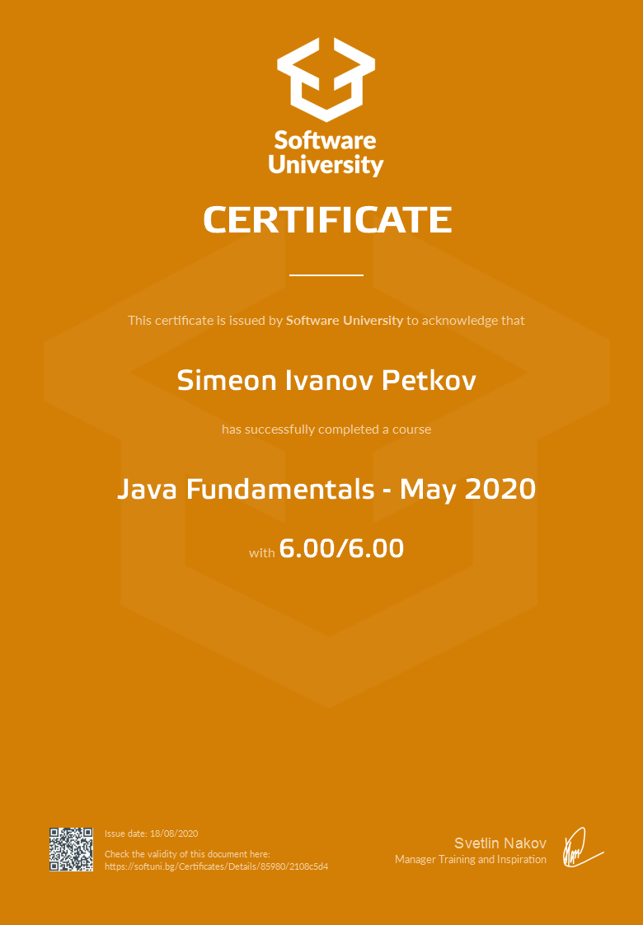
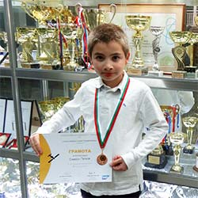

Кой пък съм аз?

Slide 4
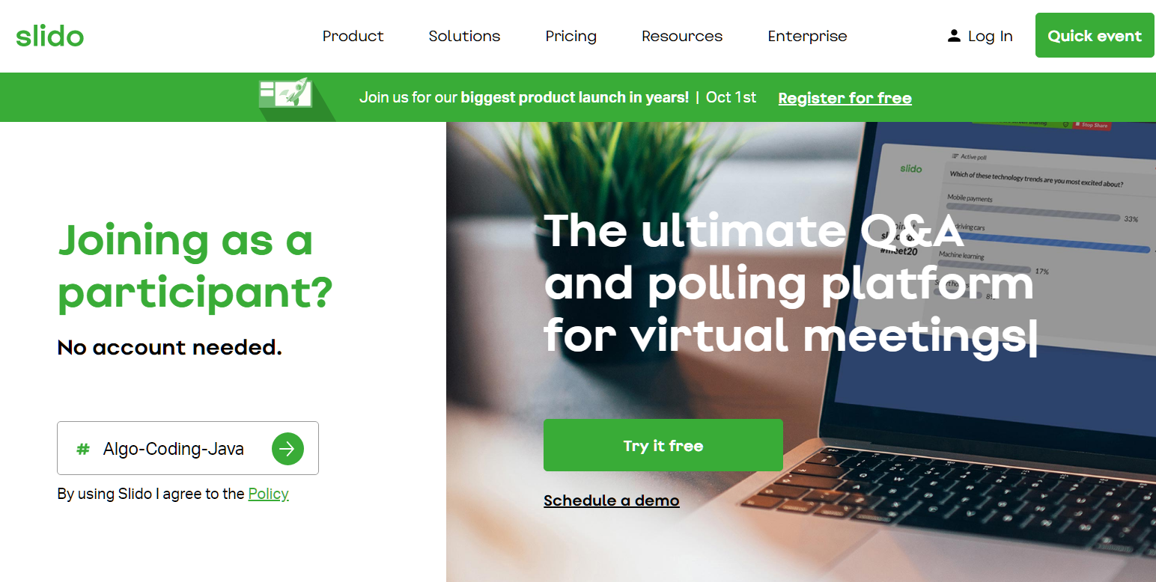
Въпроси
Можете да зададете въпросите си на https://app.sli.do/event/4wigvoyg/live/questions
или на sli.do с код #Algo-Coding-Java

Slide 5
Ресурси

Slide 6
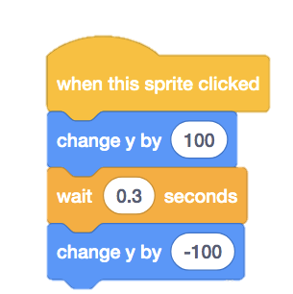
Какво е алгоритъм?
Ние непрекъснато използваме алгоритми
Алгоритъм == поредица от стъпки

